Slide 1

Ghid de utilizare

Slide 2

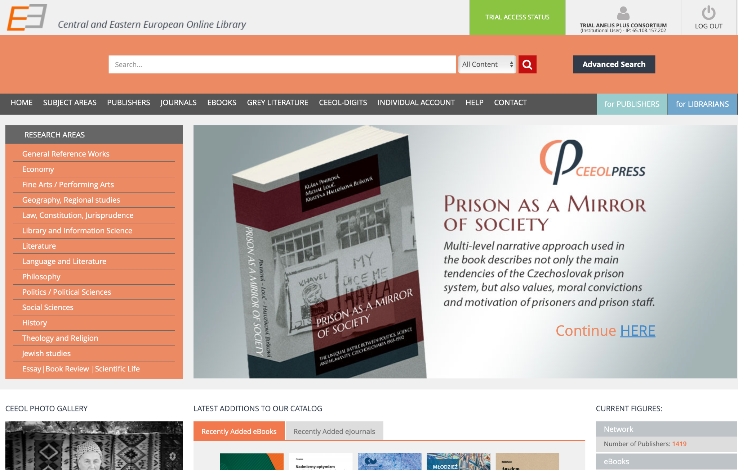
Pagina principală
Motorul de căutare în modul de bază, cu posibilitatea de a selecta modul de căutare avansată (1)
Multiple variante de căutare după “tip de document, autor, nume de revista s.a.” (2)
Accesarea listelor de titluri, în funcție de domeniul de care aparțin acestea 3.
Secțiunea de vizualizare a celor mai recente publicații (4)
1
2
3
4
Notes:
‹#›

Slide 3
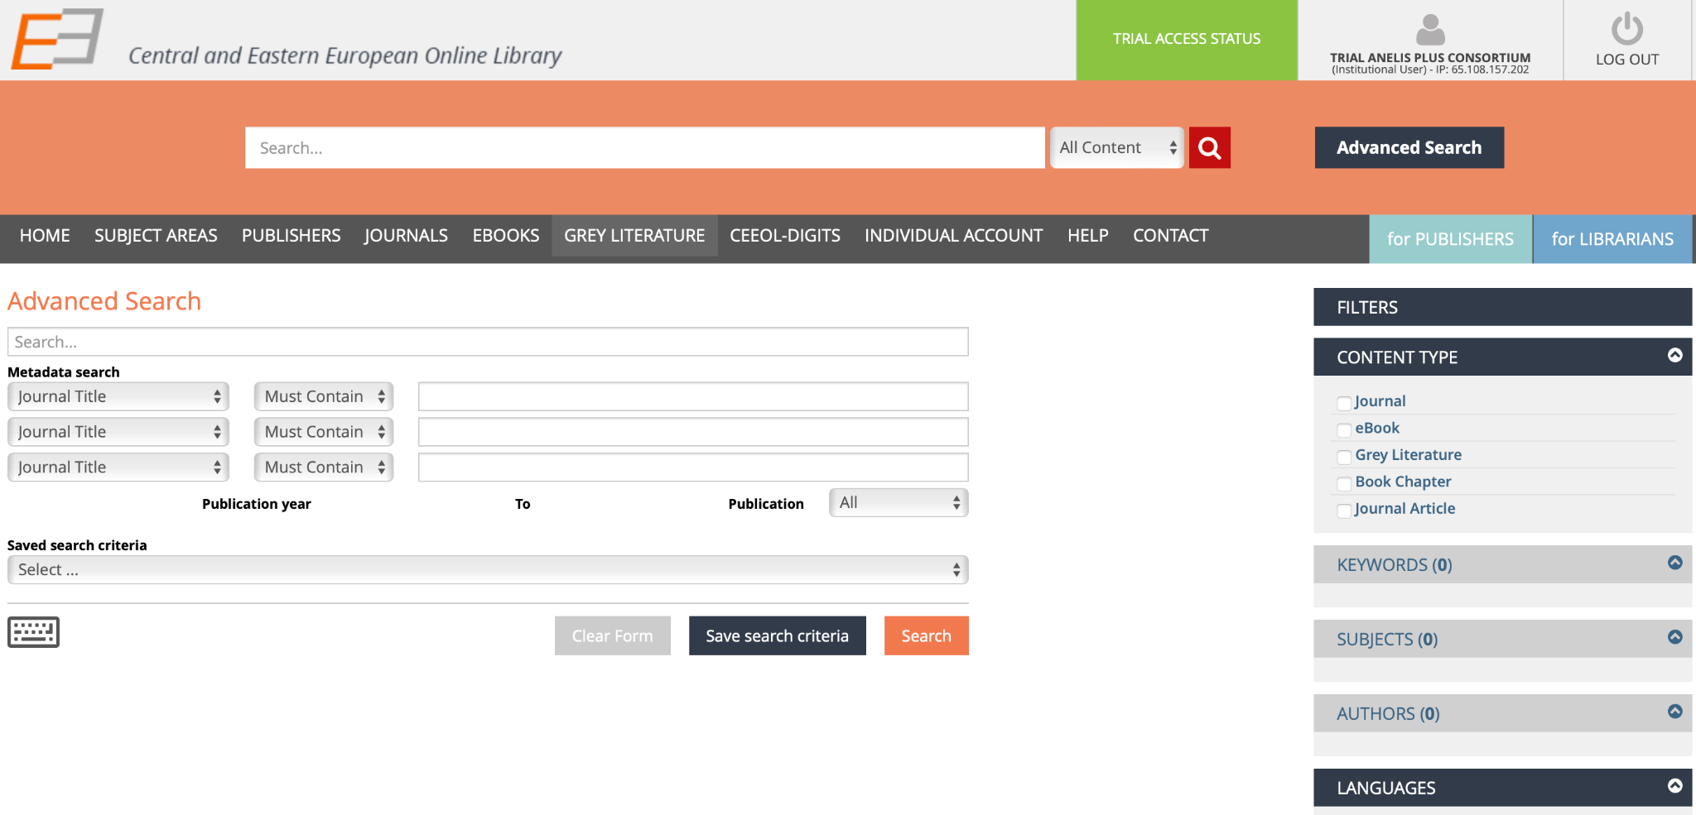
Căutare avansată
1
2
Motorul de căutare avansată permite căutarea de documente, în funcţie de diferite criterii. Pentru început, se vor completa câmpurile destinate cuvintelor-cheie, se vor crea legături între ele prin operatori logici, iar apoi se va selecta unul dintre criteriile după care se va face căutarea (1).
Pentru a rafina căutarea, se va selecta inclusiv tipul de document dorit. (2)
Se pot afișa inclusiv documente care conțin si alte limbi în afară de limba engleză (3)
3

Slide 4
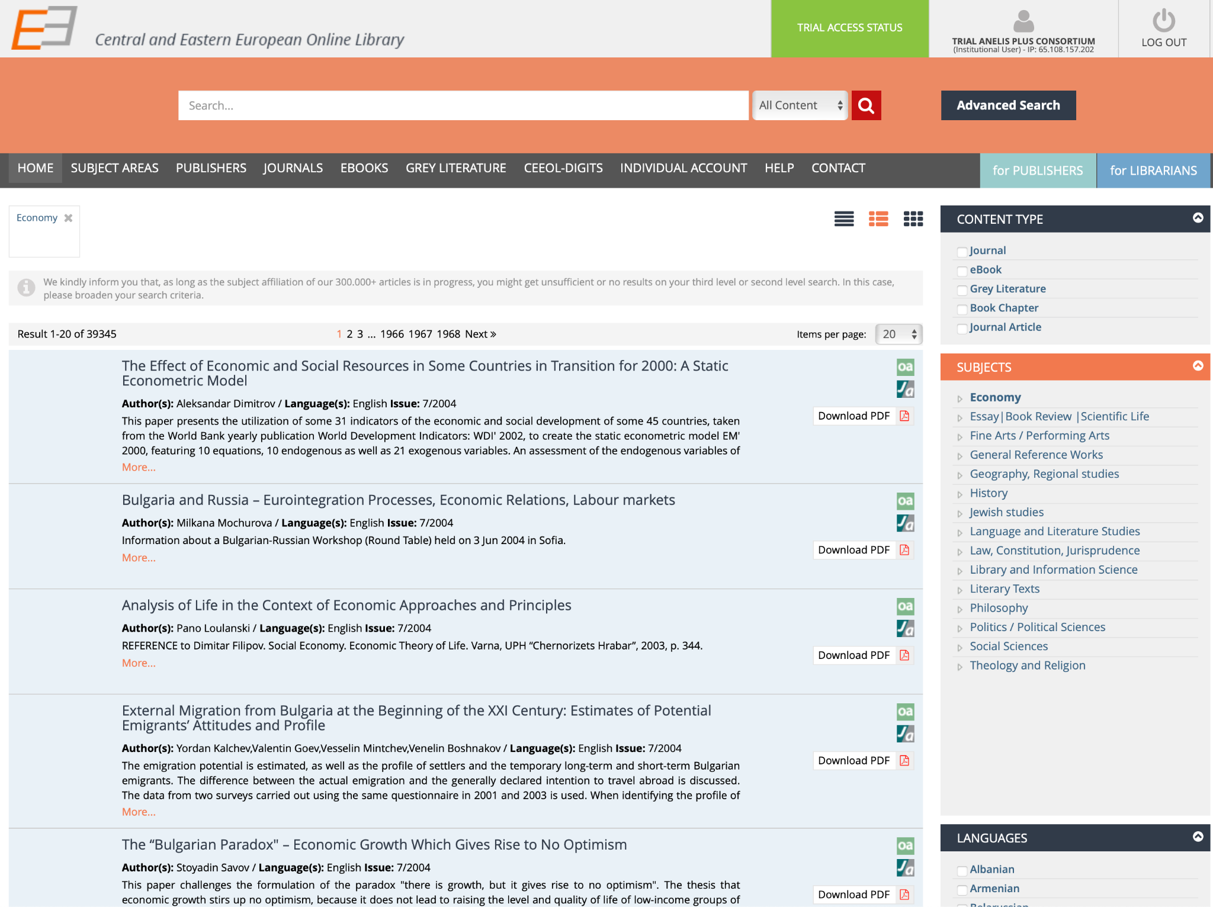
Lista de rezultate
Rezultatele căutării se pot rearanja in funcție de dorințele proprii 1. Se poate selecta tipul de document dorit (2)
Prin selectarea articolelor de interes, se deschide o pagina dedicată articolului (3)
Se poate accesa textul integral (4) (în format PDF).
Organizarea listei de rezultat după limba dorită (5)
1
2
3
4
5
Notes:
‹#›

Slide 5
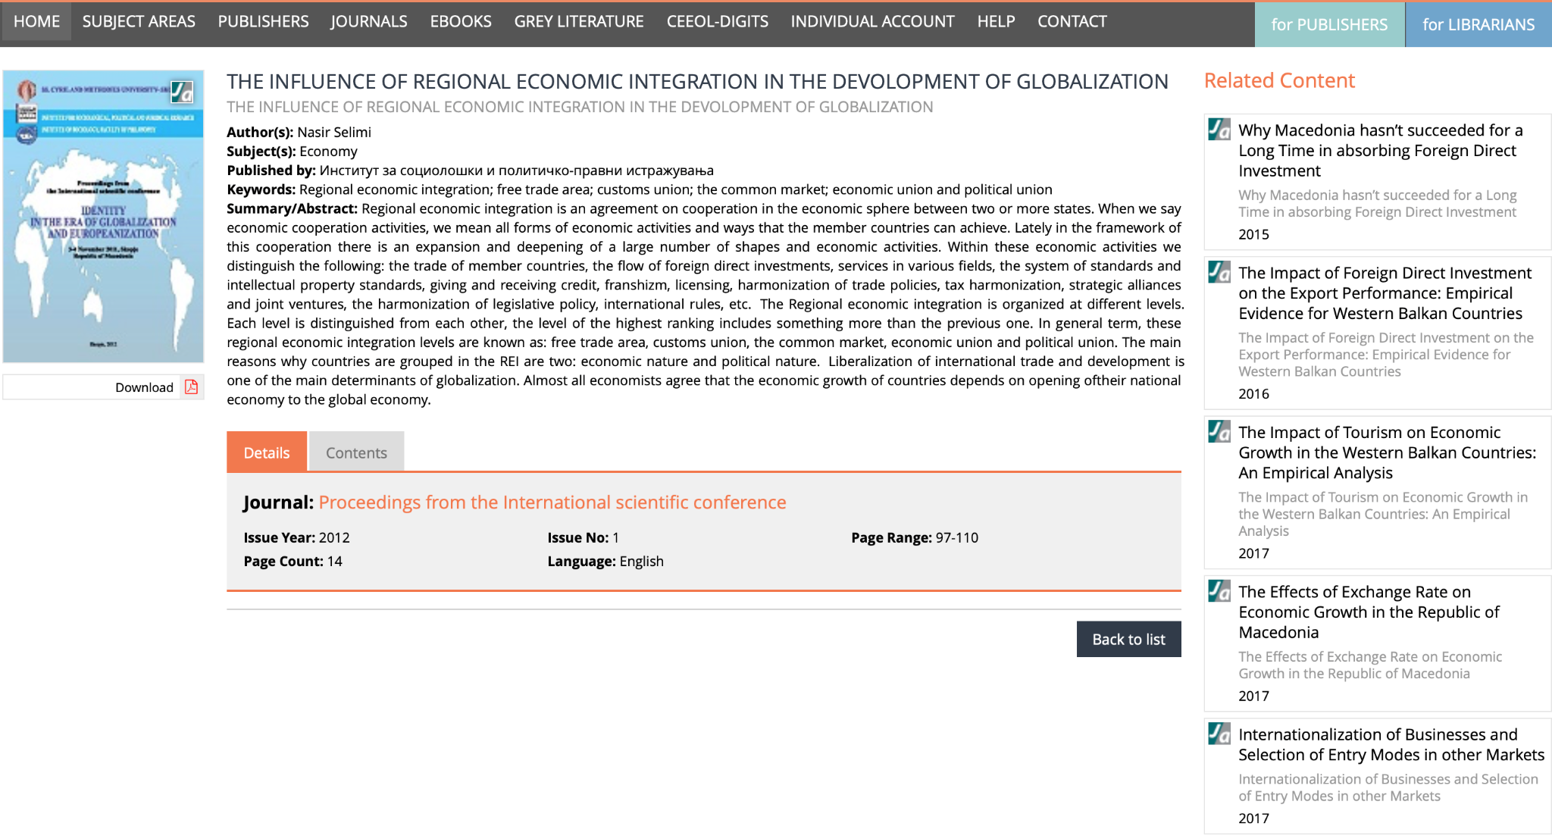
Pagina dedicată articolului
De pe pagina de rezultate, printr-un click pe titlul unui articol, se va ajunge la pagina dedicată acestuia.
Accesul la articolul integral, în format PDF (1).
Informații generale despre articol
2
1

Slide 6

Întrebări și sugestii: events@enformation.ro
Strada Vasile Lascăr, nr. 179, sector 2, 020498, București
Telefon: +40212102096

